Slide 1
第7章
图像的邻域处理

Slide 2
7.1 邻点与邻域处理
4邻点
  当前像素的上、下、左、右4点称为它的4邻点
8邻点
  4邻点再加上当前像素对角线方向上的4个邻点总共8个点称为8邻点
邻域处理
  输出的像素值由包含当前像素的一个邻域中的几个像素的像素值决定
  一般采用奇数行和奇数列的矩形来构成邻域，如3×3与5×5邻域
4邻点
8邻点
 | *
* | C | *
 | *
* | * | *
* | C | *
* | * | *

Slide 3
图像镶嵌边框与去除边框
图像加边
  在图像上下方向各扩展一行，在左右方向各扩展一列，即复制相邻的行与列
  Program 第七章图象邻域处理.cpp－ AddImageOneEdge()
图像去边
  在图像上下方向各去除一行，在左右方向各去除一列
  Program 第七章图象邻域处理.cpp－ SubtractImageOneEdge ()
3 | 3 | 5 | 2 | 2 | 2
3 | 3 | 5 | 2 | 2 | 2
4 | 4 | 7 | 2 | 1 | 1
5 | 5 | 2 | 3 | 1 | 1
5 | 5 | 2 | 3 | 1 | 1
图像加边
3 | 5 | 2 | 2
4 | 7 | 2 | 1
5 | 2 | 3 | 1
图像去边

Slide 4
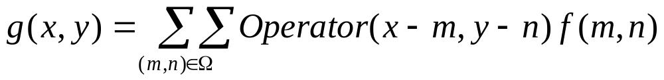
7.1.2 图像卷积运算
卷积后图像中(x,y)处的像素g(x,y)是原图像(x,y)处的像素f(x,y)的一个邻域Ω中像素值根据某种卷积算子模板的线性组合
五点平均算子卷积模板Operator
原图像f
卷积后图像g
0 | 1 | 0
1 | 1 | 1
0 | 1 | 0
f(x,y)
g(x,y)

Slide 5
图像卷积计算过程
设nScale衰减因子=1
nOffset为偏移值=0
卷积模板矩阵Operator
0 | 1 | 0
1 | 1 | 1
0 | 1 | 0
*0 | *1 | *0
*1 | *1 | *1
*0 | *1 | *0
扩展行列后的输入图像f
扩展行列后的输出图像g
输入图像
3 | 3 | 5 | 2 | 2 | 2
3 | 3 | 5 | 2 | 2 | 2
4 | 4 | 7 | 2 | 1 | 1
5 | 5 | 2 | 3 | 1 | 1
5 | 5 | 2 | 3 | 1 | 1
*0 | *1 | *0
*1 | *1 | *1
*0 | *1 | *0
3 | 5 | 2 | 2
4 | 7 | 2 | 1
5 | 2 | 3 | 1
*0 | *1 | *0
*1 | *1 | *1
*0 | *1 | *0
18
22
13
9
*0 | *1 | *0
*1 | *1 | *1
*0 | *1 | *0
23
20
15
7
21
19
11
7

Slide 6
图像处理中卷积的特点
*0 | *1 | *0
*1 | *1 | *1
*0 | *1 | *0
3 | 3 | 5 | 2 | 2 | 2
3 | 3 | 5 | 2 | 2 | 2
4 | 4 | 7 | 2 | 1 | 1
5 | 5 | 2 | 3 | 1 | 1
5 | 5 | 2 | 3 | 1 | 1
邻域Ω中像素对输出值的贡献用二维卷积算子Operator[][]来加权
在实际进行卷积运算时还要进行以下三个处理：
  ⑴ 引入衰减因子nScalen和偏移值Offset
  ⑵ 计算结果需作范围检查
    计算结果往往会超出此范围。要限制在0 ~ 255之间。
  ⑶ 边框像素的处理
    可将边界行(或列)复制到外面所缺的行(或列)，补齐数据后再进行运算。
Program 第七章图象邻域处理.cpp－ Convolution()

Slide 7
void Convolution(CImage *pNewImage,CImage *pOldImage,char Operator[5][5],int nScale,int nOffset,int nOperatorWidth,int nOperatorHeight)
{ …
CopyImage(pNewImage,pOldImage);
nWidth=pOldImage->GetWidth();
nHeight=pOldImage->GetHeight();
for (y=nOperatorHeight/2;y<nHeight-nOperatorHeight/2;y++)
for (x=nOperatorWidth/2;x<nWidth-nOperatorWidth/2;x++)
{
nNewPixel=0;
for(i=0;i<nOperatorHeight;i++)
for(j=0;j<nOperatorWidth;j++) nNewPixel+=(int)Operator[i][j]*
(BYTE)GetPixelValue(pOldImage,(x-nOperatorWidth/2)+j,(y-nOperatorHeight/2)+i);
nNewPixel=nNewPixel/nScale+nOffset;
if (nNewPixel>0xff)
nNewPixel=0xff;
else
if (nNewPixel<0)
nNewPixel=0;
SetPixelValueInIndexImage(pNewImage,x,y,(BYTE)nNewPixel);
}
}

Slide 8
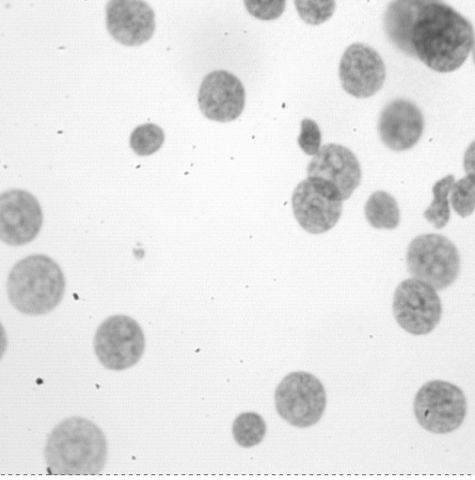
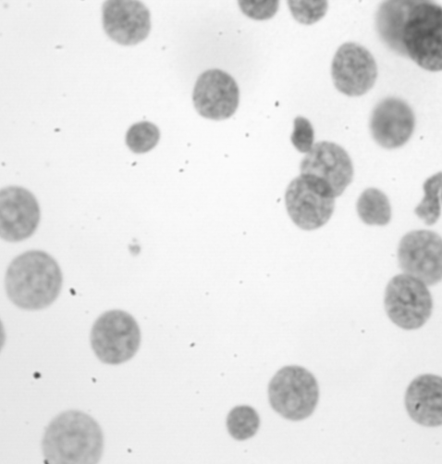
7.2 图像平滑
去除图像中的噪声的运算在图像处理中称为图像平滑
图像平滑常用的方法有
  邻域平均
  中值滤波等方法

Slide 9
7.2.2 图像平滑－邻域平均法
将每个像素的灰度值用它所在邻域内像素的平均值来代替
优点是算法简单，缺点是会造成图像中物体边缘的模糊
常用的邻域平均的窗口有
  3×3邻域中的十字邻域
  方形邻域
  3点邻域，3点邻域可消除视频图像中常见的水平条纹干扰
模板内各因子之和除以相应的衰减因子的结果为1
3 | 3 | 5 | 2 | 2 | 2
3 | 3 | 5 | 2 | 2 | 2
4 | 4 | 7 | 2 | 1 | 1
5 | 5 | 2 | 3 | 1 | 1
5 | 5 | 2 | 3 | 1 | 1
十字邻域
方形邻域
3点邻域
*0 | *1 | *0
*1 | *1 | *1
*0 | *1 | *0
0 | 1 | 0
1 | 1 | 1
0 | 1 | 0
1 | 1 | 1
1 | 1 | 1
1 | 1 | 1
0 | 1 | 0
0 | 1 | 0
0 | 1 | 0

Slide 10
图像平滑－平滑模板法
演示程序：邻域处理/图像平滑:五点平均
  Program 第七章图象邻域处理.cpp－OnSmoothByAverage5()
（作业）开发“邻域处理/图像平滑:九点平均”程序
（作业）开发“邻域处理/Embossment算子”程序
五点平均卷积模板矩阵Operator
九点平均卷积模板矩阵Operator
0 | 1 | 0
1 | 1 | 1
1 | 1 | 0
1 | 1 | 1
1 | 1 | 1
1 | 1 | 1
Embossment算子卷积模板矩阵Operator
2 | 0 | 0
0 | 0 | 0
0 | 0 | 2

Slide 11
void CImageView::OnSmoothByAverage5()
{
…//清除屏幕
…//显示工作画布中的原始图象
//设置五点平均算子
SetOperatorOfAverage5(Operator);
//卷积图像
AddImageOneEdge(&Image1,&WorkCanvus);//图像加边
Convolution(&Image2,&Image1,Operator,5,0,3,3);//图像与算子卷积
SubtractImageOneEdge(&SaveCanvus,&Image2);//图像去边
…//画五点平均平滑后图象
}
void SetOperatorOfAverage5(char Operator[5][5])
{
Operator[0][0]=0; Operator[0][1]=1; Operator[0][2]=0;
Operator[1][0]=1; Operator[1][1]=1; Operator[1][2]=1;
Operator[2][0]=0; Operator[2][1]=1; Operator[2][2]=0;
}
五点平均卷积模板矩阵Operator
0 | 1 | 0
1 | 1 | 1
1 | 1 | 0

Slide 12
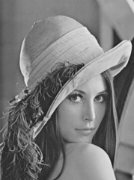

五点平均

Slide 13
7.2.3 中值滤波
中值是指将奇数个窗口中的数据按大小顺序排序后处于中间位置的那个数
中值滤波是指将窗口里的中值作为新图象的像素
窗口中奇数个数据
窗口
输入图像
窗口中奇数个数据
1 | 1 | 1
1 | 1 | 1
1 | 1 | 1
3 | 5 | 2 | 2
4 | 7 | 2 | 1
5 | 2 | 3 | 1
3 | 5 | 2 | 4 | 7 | 2 | 5 | 2 | 3
5 | 2 | 2 | 7 | 2 | 1 | 2 | 3 | 1
排序后的窗口中奇数个数据
排序后的窗口中奇数个数据
2 | 2 | 2 | 3 | 3 | 4 | 5 | 5 | 7
1 | 1 | 2 | 2 | 2 | 2 | 3 | 5 | 7
 | 3
2

Slide 14
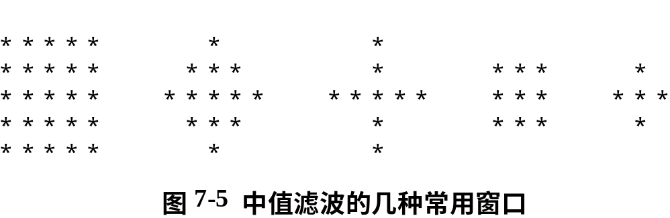
中值滤波特点
对于一些细节多，特别是点、线、尖顶细节多的图像不宜采用中值滤波
常用的几种采样窗口
演示程序：邻域处理/图像平滑:五点中值滤波
  Program 第七章图象邻域处理.cpp－OnFilterByMiddle5()
（留作作业）邻域处理/图像平滑:九点中值滤波
  Program 第七章图象邻域处理.cpp－OnFilterByMiddle9()

Slide 15
void MedianFilteringOf5Points(CImage *pNewImage,CImage *pOldImage)
{
int y,x,nWidth,nHeight;
BYTE Neighbor[20],cNewPixel;
nWidth=pOldImage->GetWidth();
nHeight=pOldImage->GetHeight();
if (!pNewImage->IsNull())
pNewImage->Destroy(); //如果画布pNewImage非空,则清除原有图像(原位图)
pNewImage->Create(nWidth,nHeight,pOldImage->GetBPP());
CopyColorTables(pNewImage,pOldImage);//复制调色板
for (y=1;y<nHeight-1;y++)
for (x=1;x<nWidth-1;x++)
{ //取本点和4邻点数据
Neighbor[0]=(BYTE)GetPixelValue(pOldImage,x,y-1);
Neighbor[1]=(BYTE)GetPixelValue(pOldImage,x,y);
Neighbor[2]=(BYTE)GetPixelValue(pOldImage,x,y+1);
Neighbor[3]=(BYTE)GetPixelValue(pOldImage,x-1,y);
Neighbor[4]=(BYTE)GetPixelValue(pOldImage,x+1,y);
//排序取中值,BubbleSort
cNewPixel=SortAndGetMiddle(Neighbor,5,2);
SetPixelValueInIndexImage(pNewImage,x,y,cNewPixel);
}
}

Slide 16
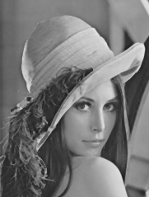
五点中值滤波

Slide 17
7.3 一阶微分边缘检测
图像上的边缘反映为相邻像素间灰度值的跃变。
边缘检测可借助微分算法通过卷积运算来实现。对于数字图像而言，求微分实际上求的是差分。
有两种主要类型的微分边缘检测，即一阶与二阶微分:
  一阶微分
    运算所得边缘梯度与阈值进行比较。如果边缘梯度超过阈值，则该边缘就被设定为当前边缘
  二阶微分
    如果边缘的二阶微分的极性有显著的变化，则该边缘设定为当前边缘

Slide 18
一阶微分边缘检测算子
有的是生成水平方向和垂直方向的梯度，然后取它们之和或取其中较大值作结果，如梯度法、Roberts梯度、Sobel算子算法。通常使用其幅值计算
有的则利用8个不同的模板，检测不同方向的梯度，如Kirsch、Robinson和Prewitt算法。通常使用其方向计算

Slide 19
梯度法(水平垂直梯度)
 | 0 | 1 | 2
0
1 |  | -1 | 1
2 |  | 1
▽g(x,y)=| Gx | + | Gy |
  Gx与Gy分别为水平梯度与垂直梯度
水平方向与垂直方向的梯度之和
  nNewPixel=abs(nNeighbor[1][2]-nNeighbor[1][1])
  +abs(nNeighbor[2][1]-nNeighbor[1][1]);
演示程序：邻域处理/一阶边缘检测:梯度法
Program 第七章图象邻域处理.cpp－OnEdgeDetectByGradientMethod()
nNeighbor
3 | 4 | 5 | 3 | 6 | 2
3 | 3 | 5 | 2 | 2 | 2
4 | 4 | 7 | 2 | 1 | 1
4 | 5 | 2 | 3 | 1 | 1
5 | 6 | 2 | 1 | 3 | 1
1 | 2 | 2 | 4 | 8 | 2
1 | 2 | 2 | 4 | 8 | 2
0 | 4 | 10 | 2 | 0 | 1
2 | 4 | 1 | 4 | 2 | 1
5 | 6 | 2 | 1 | 3 | 1

Slide 20
void EdgeDetectByGradientMethod(CImage *pNewImage,CImage *pOldImage,int nScale)
{
int y,x,nWidth,nHeight,nNewPixel;
int nNeighbor[3][3];
CopyImage(pNewImage,pOldImage);
nWidth=pOldImage->GetWidth();
nHeight=pOldImage->GetHeight();
for (y=0;y<nHeight-1;y++)
for (x=0;x<nWidth-1;x++)
{
nNeighbor[1][1]=(int)GetPixelValue(pOldImage,x,y);
nNeighbor[1][2]=(int)GetPixelValue(pOldImage,x+1,y);
nNeighbor[2][1]=(int)GetPixelValue(pOldImage,x,y+1);
//计算水平梯度垂直梯度
nNewPixel=abs(nNeighbor[1][2]-nNeighbor[1][1])
+abs(nNeighbor[2][1]-nNeighbor[1][1]);
nNewPixel*=nScale; //因信号较弱,按比例增大
if (nNewPixel>255) //超限处理
nNewPixel=255;
//新像素存入输出图像
SetPixelValueInIndexImage(pNewImage,x,y,(BYTE)nNewPixel);
}
}

Slide 21
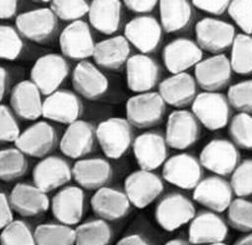
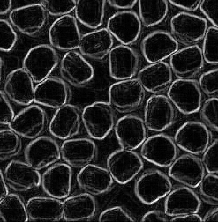
梯度法

Slide 22
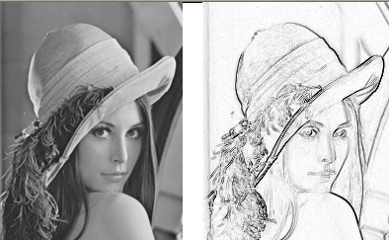
原图
梯度法

Slide 23
Roberts算法(交叉差分)
nNewPixel=abs(nNeighbor[2][2]-nNeighbor[1][1])
      +abs(nNeighbor[2][1]-nNeighbor[1][2]);
演示程序：邻域处理/一阶边缘检测:Roberts算法
Program 第七章图象邻域处理.cpp－OnEdgeDetectByRobertsMethod()
3 | 4 | 5 | 3 | 6 | 2
3 | 3 | 5 | 2 | 2 | 2
4 | 4 | 7 | 2 | 1 | 1
4 | 5 | 2 | 3 | 1 | 1
5 | 6 | 2 | 1 | 3 | 1
1 | 3 | 5 | 5 | 4 | 2
2 | 5 | 8 | 1 | 2 | 2
1 | 4 | 4 | 3 | 0 | 1
2 | 7 | 2 | 0 | 2 | 1
5 | 6 | 2 | 1 | 3 | 1
 | 0 | 1 | 2
0
1 |  | -1 | -1
2 |  | 1 | 1
nNeighbor

Slide 24
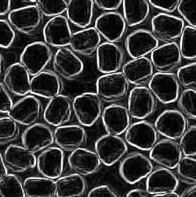
梯度法
Roberts算法

Slide 25
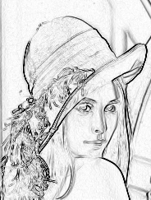
原图
梯度法
Roberts法

Slide 26
Sobel算法
检测到的边缘较其他算法平滑、光洁。
  nHorizontalDifference=abs((nNeighbor[0][2]-nNeighbor[0][0])
  +(2*nNeighbor[1][2]-2*nNeighbor[1][0])
  +(nNeighbor[2][2]-nNeighbor[2][0]));
  nVerticalDifference=abs((nNeighbor[2][0]-nNeighbor[0][0])
  +(2*nNeighbor[2][1]-2*nNeighbor[0][1])
  +(nNeighbor[2][2]-nNeighbor[0][2]));
两种综合方法:
  取水平差分与垂直差分中的较大者nNewPixel=sqrt(nHorizontalDifference*nHorizontalDifference
  +nVerticalDifference*nVerticalDifference);
  取两种差分之和 nNewPixel=nHorizontalDifference>nVerticalDifference?nHorizontalDifference:nVerticalDifference;
nHorizontalDifference
 | 0 | 1 | 2
0 | -1 |  | 1
1 | -2 |  | 2
2 | -1 |  | 1
nVerticalDifference
 | 0 | 1 | 2
0 | -1 | -2 | -1
1
2 | 1 | 2 | 1

Slide 27
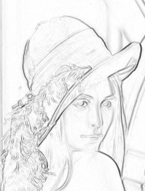
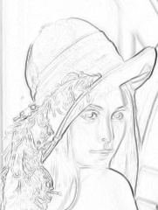
原图
梯度法
Roberts法
Sobel法(和)
Sobel法(较大者)

Slide 28
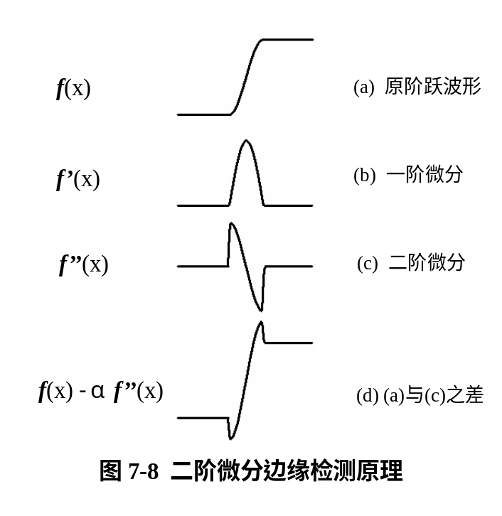
7.4 二阶微分边缘检测算子
二阶微分边缘检测的原理:
  (a)表示一个灰度的跃变
  (b)为其一阶微分
  (c)为其二阶微分
  (d)为原图像与其二阶微分之差
  (b)图波形的顶点与(c)图波形中间下降段的过零点可作为两个灰度间的分界点，前者是灰阶边缘单点化的依据，后者是二阶导数过零点检测边缘的依据
  从(d)图可知，由于斜坡的间距减小、幅度增大，两个灰度级之间的过渡线比(a)中更陡，起到了尖锐化的作用。同时，两侧的过冲又能起到勾边作用，即在暗区边缘处出现一条更黑的黑线，在明区边缘处出现一条更白的白线。在锐化与勾边双重作用下图像的边缘得到了增强，使得轮廓分明、对比度更大

Slide 29
7.4.1-2 Laplacian 算子
▽2f( x, y ) = △x2 f( x, y ) + △y2 f( x, y )
= f( x-1, y ) + f( x+1, y ) + f( x, y-1 ) + f( x, y+1 ) - 4f( x, y )
4邻点Laplacian算子
8邻点Laplacian算子
反相8邻点Laplacian算子
0 | 1 | 0
1 | -4 | 1
0 | 1 | 0
1 | 1 | 1
1 | -8 | 1
1 | 1 | 1
-1 | -1 | -1
-1 | 8 | -1
-1 | -1 | -1

Slide 30
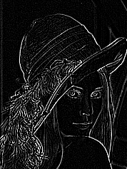
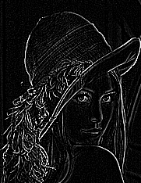
Laplacian 算子
Laplacian算子加强了图像中灰度的突变，并降低灰度慢变化的区域，对于细线和孤立点的作用比区域界线要强些。但它的抗干扰能力较弱
演示程序：邻域处理/二阶边缘检测:Laplacian 算子
  Program 第七章图象邻域处理.cpp－OnEdgeDetectByLaplacianOperator()

Slide 31
void CImageView::OnEdgeDetectByLaplacianOperator()
{
…
if(!WorkCanvus.IsNull())//如果工作画布WorkCanvus非空
{
nStartX=0; nStartY=0;
nCanvusDrawWidth=DrawCanvus(&WorkCanvus,&dc,nStartX,nStartY);
//设置Laplacian算子
SetLaplacianEdgeDetectOperator(Operator);
//对图像WorkCanvus与卷积算子Operator进行卷积运算
AddImageOneEdge(&Image1,&WorkCanvus);
Convolution(&Image2,&Image1,Operator,1,0,3,3);
SubtractImageOneEdge(&SaveCanvus,&Image2);
//显示SaveCanvus中卷积后的边缘检测图像
nStartX+=nCanvusDrawWidth+10;
DrawCanvus(&SaveCanvus,&dc,nStartX,nStartY);
}
}
void SetLaplacianEdgeDetectOperator(char Operator[5][5]) //设置Laplacian卷积算子
{
Operator[0][0]=1; Operator[0][1]=1; Operator[0][2]=1;
Operator[1][0]=1; Operator[1][1]=-8; Operator[1][2]=1;
Operator[2][0]=1; Operator[2][1]=1; Operator[2][2]=1;
}

Slide 32
原图
梯度法
Roberts法
Sobel法(和)
Sobel法(较大者)
Laplacian算子
Laplacian反相 算子

Slide 33
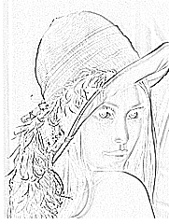
7.4.1-3 Laplacian素描算子
由于计算结果不经处理直接用于显示，所得边缘图像中负值部分就丢失了。
增加了偏移量254，原来零值部分现在变成了254(白色)，正值部分超出范围而被限幅为255，负值部分则移入像素取值范围，且负数绝对值大者结果值较小，即颜色更暗(深)。这时图像中像素值小于254的部分即为暗区边缘(素描)
演示程序：邻域处理/二阶边缘检测:
Laplacian 素描算子
  Program 第七章图象邻域处理.cpp－OnLaplacianCharcoalDrawing ()

Slide 34
原图
梯度法
Roberts法
Sobel法(和)
Sobel法(较大者)
Laplacian算子
Laplacian反相 算子
Laplacian素描

Slide 35
void CImageView::OnLaplacianCharcoalDrawing()
{
…
if(!WorkCanvus.IsNull())//如果工作画布WorkCanvus非空
{
nStartX=0; nStartY=0;
//显示工作画布WorkCanvus中的原始图像
nCanvusDrawWidth=DrawCanvus(&WorkCanvus,&dc,nStartX,nStartY);
//设置Laplacian算子
SetLaplacianEdgeDetectOperator(Operator);
//对图像WorkCanvus与卷积算子Operator进行卷积运算
AddImageOneEdge(&Image1,&WorkCanvus);
Convolution(&Image2,&Image1,Operator,1,254,3,3);//注意第5个参数Offset
SubtractImageOneEdge(&SaveCanvus,&Image2);
//显示SaveCanvus中卷积后的边缘检测图像
nStartX+=nCanvusDrawWidth+10;
DrawCanvus(&SaveCanvus,&dc,nStartX,nStartY);
}
}

Slide 36
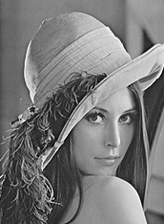
7.4.3 Laplacian边缘增强
轮廓分明
原图减去它的二阶导数可以锐化边缘
g( x, y ) = f( x, y ) - ▽2 f( x, y )
= f( x, y ) - (f( x-1, y ) + f( x+1, y ) + f( x, y-1 ) + f( x, y+1 ) - 4f( x, y ))
= 5f( x, y ) - f( x+1, y ) - f( x-1, y ) - f( x, y-1 ) - f( x, y+1 )
如果由于强度过大使图像造成失真
一般只需叠加一部分即可。
为了控制锐化程度，可引入比例因子α
g( x, y ) = f( x, y ) – α▽2 f( x, y )
演示程序：邻域处理/边缘检测:Laplacian边缘增强
  Program 第七章图象邻域处理.cpp－OnEdgeDetectByLaplacianEnhanceOperator ()
0 | -1 | 0
-1 | 4+Scale | -1
0 | -1 | 0

Slide 37
原图
梯度法
Roberts法
Sobel法(和)
Sobel法(较大者)
Laplacian算子
Laplacian反相 算子
Laplacian素描
Laplacian边缘增强

Slide 38
void CImageView::OnEdgeDetectByLaplacianEnhanceOperator()
{…
nStartX=0; nStartY=0;
//显示工作画布WorkCanvus中的原始图像
nCanvusDrawWidth=DrawCanvus(&WorkCanvus,&dc,nStartX,nStartY);
//设置拉普拉斯边缘增强算子
nScale=4;
SetLaplacianEdgeEnhanceOP(Operator,nScale);
//对图像WorkCanvus与卷积算子Operator进行卷积运算
AddImageOneEdge(&Image1,&WorkCanvus);
Convolution(&Image2,&Image1,Operator,nScale,0,3,3);//注意第4个参数nScale
SubtractImageOneEdge(&SaveCanvus,&Image2);
//显示SaveCanvus中卷积后的边缘检测图像
nStartX+=nCanvusDrawWidth+10;
DrawCanvus(&SaveCanvus,&dc,nStartX,nStartY);
}
//设置拉普拉斯边缘增强算子
void SetLaplacianEdgeEnhanceOP(char Operator[5][5],int nScale)
{
Operator[0][0]=0; Operator[0][1]=-1; Operator[0][2]=0;
Operator[1][0]=-1; Operator[1][1]=4+nScale; Operator[1][2]=-1;
Operator[2][0]=0; Operator[2][1]=-1; Operator[2][2]=0;
}

Slide 39
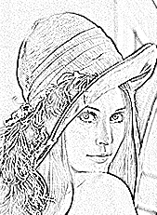
7.4.4 高斯型Laplacian边缘检测
Laplacian算子对于噪声过于敏感，影响了它的使用效果
高斯Laplacian算法通过高斯平滑化函数的平滑作用，消除噪声
演示程序：邻域处理/边缘检测:GuassLaplacian 算子
  Program 第七章图象邻域处理.cpp-OnEdgeDetectByGuassLaplacianOperator()
0 | 0 | -1 | 0 | 0
0 | -1 | -2 | -1 | 0
-1 | -2 | 16 | -2 | -1
0 | -1 | -2 | -1 | 0
0 | 0 | -1 | 0 | 0

Slide 40
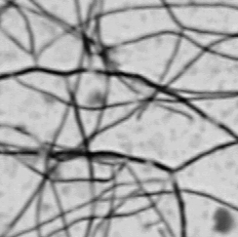
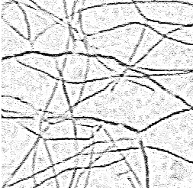
高斯型Laplacian边缘检测

Slide 41
原图
梯度法
Roberts法
Sobel法(和)
Sobel法(较大者)
Guass
Laplacian
Laplacian算子
Laplacian反相 算子
Laplacian素描
Laplacian边缘增强

Slide 42
void CImageView::OnEdgeDetectByGuassLaplacianOperator()
{…
nStartX=0; nStartY=0;
//显示工作画布WorkCanvus中的原始图像
nCanvusDrawWidth=DrawCanvus(&WorkCanvus,&dc,nStartX,nStartY);
//设置Laplacian算子
SetGuassLaplacianEdgeDetectOperator(Operator);
//对图像WorkCanvus与卷积算子Operator进行卷积运算
AddImageTwoEdge(&Image1,&WorkCanvus);//将图像WorkCanvus加宽二层边,结果放在Image1中
Convolution(&Image2,&Image1,Operator,1,254,5,5);//注意第5个参数Offset
SubtractImageTwoEdge(&SaveCanvus,&Image2);//将图像Image2减去二层边,结果放在SaveCanvus中
//显示SaveCanvus中卷积后的边缘检测图像
nStartX+=nCanvusDrawWidth+10;
DrawCanvus(&SaveCanvus,&dc,nStartX,nStartY);
}
//设置高斯型拉普拉斯GuassLaplacian反相算子
void SetGuassLaplacianEdgeDetectOperator(char Operator[5][5])
{
Operator[0][0]=0; Operator[0][1]=0; Operator[0][2]=-1; Operator[0][3]=0; Operator[0][4]=0;
Operator[1][0]=0; Operator[1][1]=-1; Operator[1][2]=-2; Operator[1][3]=-1; Operator[1][4]=0;
Operator[2][0]=-1; Operator[2][1]=-2; Operator[2][2]=16; Operator[2][3]=-2; Operator[2][4]=-1;
Operator[3][0]=0; Operator[3][1]=-1; Operator[3][2]=-2; Operator[3][3]=-1; Operator[3][4]=0;
Operator[4][0]=0; Operator[4][1]=0; Operator[4][2]=-1; Operator[4][3]=0; Operator[4][4]=0;
}

Slide 43
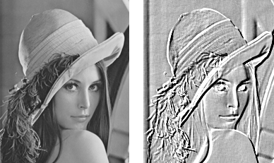
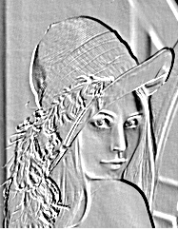
浮雕特效
-3 | 0 | 0
0 | 0 | 0
0 | 0 | 3
0 | 0 | 3
0 | 0 | 0
-3 | 0 | 0
回家作业

Slide 44
回家作业-1
1. 在顶层菜单“邻域处理”中增添子菜单“图像平滑:九点平均”并实现相应功能
2.在顶层菜单“邻域处理”中增添子菜单“图像平滑:九点中值滤波”并实现相应功能
3.在顶层菜单“邻域处理”中增添子菜单“一阶边缘检测:Sobel 算法（差分较大者）”并实现相应功能
4.在顶层菜单“邻域处理”中增添子菜单“二阶边缘检测:Laplacian反相算子”并实现相应功能
5.在顶层菜单“邻域处理”中增添子菜单“浮雕特效之二”并实现相应功能

